Slide 1








Centro de Prevención y Control
Dirección de Epidemiología
REPORTE DE LA VIGILANCIA IAAS
I SEMESTRE 2025
Lic. Enf. Juana Elvira Valera Pérez
Responsable Regional de IAAS- GERESA Loreto

Slide 2


INTRODUCCIÓN
Las Infecciones Asociadas a la Atención en Salud (IAAS) representan un serio problema de salud pública en la región Loreto, debido a las condiciones particulares del sistema sanitario, el contexto geográfico, las limitaciones en infraestructura, y el acceso desigual a servicios especializados. La vigilancia y análisis continuo de estas infecciones son fundamentales para garantizar la calidad y seguridad en la atención a los pacientes.
Fuente: Base de datos de Vigilancia de IAAS de GERESA Loreto
*Hasta el I Trimestre 2025.

Slide 3


TASAS DE INCIDENCIA ACUMULADA (X 100 PACIENTES VIGILADOS), SEGÚN UPSS, PROCEDIMIENTOS MÉDICOS y TIPO DE IAAS, REGIÓN LORETO, I SEMESTRE-2025
Fuente: Base de datos de Vigilancia de IAAS de GERESA Loreto

Slide 4
TASAS DE INCIDENCIA ACUMULADA (X 100 PACIENTES VIGILADOS), EN EL SERVICIO DE CIRUGÍA, SEGÚN TIPO DE IAAS, REGIÓN LORETO,
I SEMESTRE-2025
En el I semestre del 2025, 7 establecimientos de salud reportaron la vigilancia en el servicio de Cirugía, en ellos se han vigilado 741 pacientes con cirugía de Colecistectomía y 277 pacientes con cirugía de hernioplastia:
1. El Hospital III Iquitos ha reportado 321 pacientes que se han sometido a colecistectomía , de ellos: 03 Infección de Herida Operatoria (IHO) con 0.93 x 100 pacientes sometidos a colecistectomía.
2. El Hospital Regional de Loreto ha reportado 136 pacientes que se han sometido a Hernioplastia, de ellos: 01 Infección de Herida Operatoria (IHO) con 0.74 x 100 pacientes sometidos a colecistectomía.
En forma general en el servicio de cirugía reportó en el I semestre 04 IAAS con 0.54 colecistectomías x 100 pacientes vigilados.
Fuente: Base de datos de Vigilancia de IAAS de GERESA Loreto

Slide 5
TASAS DE INCIDENCIA ACUMULADA (X 100 PACIENTES VIGILADOS), EN EL SERVICIO DE GINECOBSTETRICAS, SEGÚN TIPO DE IAAS, REGIÓN LORETO, I SEMESTRE-2025
En el I semestre 2025, 18 de 22 establecimientos de salud reportaron la vigilancia de IAAS. En el servicio ginecobstetricia, se atendieron 3,406 partos vaginales, no se reportaron IAAS y 1,976 partos por cesárea reportándose 5 endometritis con una tasa de IAAS general de endometritis de 0.25 x 100 partos por cesárea y 18 Infecciones de Herida Operatoria, con y 0.91 de IHO x 100 partos por cesárea. El Hospital Regional de Loreto es la que presentó la mayor tasa de IAAS de endometritis e IHO.
Fuente: Base de datos de Vigilancia de IAAS de GERESA Loreto

Slide 6
TASAS DE DENSIDAD DE INCIDENCIA (X 1,000 DÍAS DE EXPOSICIÓN A DISPOSITIVOS MÉDICOS) SEGÚN UPSS, TIPO DE IAAS,
REGIÓN LORETO, I SEMESTRE-2025
Fuente: Base de datos de Vigilancia de IAAS de GERESA Loreto
IAAS SUPERIORES AL PROMEDIO NACIONAL SEGÚN CATEGORÍAS.

Slide 7
TASAS DE DENSIDAD DE INCIDENCIA (X 1,000 DÍAS DE EXPOSICIÓN), EN EL SERVICIO DE UCI ADULTOS, SEGÚN TIPO DE IAAS, REGIÓN LORETO,
I SEMESTRE-2025
En el servicio UCI Adultos se vigilan 5 dispositivos médicos y son 5 establecimientos de salud que vigilaron en este servicio. El
Hospital Regional de Loreto, reportó 3 IAAS por diferentes dispositivos médicos, siendo la tasa más alta del 20.41 neumonías x 1000 días de exposición a ventilador mecánico.
El Hospital III Iquitos, reportó 2 IAAS en diferentes dispositivos médicos, la más alta 4.33 ITU x 1,000 días de exposición a Catéter Urinario Permanente.
Fuente: Base de datos de Vigilancia de IAAS de GERESA Loreto

Slide 8
TASAS DE DENSIDAD DE INCIDENCIA (X 1,000 DÍAS DE EXPOSICIÓN), EN EL SERVICIO DE UCI NEONATAL Y SERVICIO DE NEONATOLOGÍA, SEGÚN TIPO DE IAAS, REGIÓN LORETO, I SEMESTRE-2025
SERVICO DE UCI NEONATAL
En el servicio UCI Neonatal:
En el I semestre 2025: 3 EE.SS reportaron la vigilancia de IAAS : El Hospital Regional de Loreto, reportó dos IAAS, la tasa mas alta fue de 64.15 ITS x 1,000 dias de exposición a CVP y una tasa de 7.27 ITS x 1,000 días de exposición a CVC.
SERVICO DE NEONATOLOGÍA
En el servicio de Neonatología: Se vigila Infección del Torrente Sanguíneo por Cateter Venoso Periférico, solo el Hospital de Apoyo Yurimaguas realizó la vigilancia, se vigiló 108 pacientes con CVP y 844 días de exposición, no reportaron IAAS.
Fuente: Base de datos de Vigilancia de IAAS de GERESA Loreto

Slide 9
TASAS DE DENSIDAD DE INCIDENCIA (X 1,000 DÍAS DE EXPOSICIÓN), EN EL SERVICIO DE MEDICINA, SEGÚN TIPO DE IAAS, REGIÓN LORETO,
I SEMESTRE-2025
En el servicio de Medicina:
En el I semestre 2025. 4 Establecimientos de Salud han reportado la vigilancia IAAS, 413 pacientes vigilados y 2,824 días de exposición a Cateter Urinario Permanente:
El Hospital III Iquitos reportó 11 IAAS con 8.72 de ITU x 1000 días de exposición de CUP.
El Hospital Regional de Loreto reportó 2 ITU con 1.80 x 1000 días de exposición con CUP.
Fuente: Base de datos de Vigilancia de IAAS de GERESA Loreto

Slide 10
TASAS DE DENSIDAD DE INCIDENCIA (X 1,000 DÍAS DE EXPOSICIÓN), EN EL SERVICIO DE UCI PEDIATRIA, SEGÚN TIPO DE IAAS, REGIÓN LORETO,
I Semestre-2025
En el servicio UCI PEDIATRIA:
En el I semestre 2025: El Hospital Regional de Loreto, ha reportado 02 ITU de 10.10 x 1,000 dias de exposición a CUP.
Mientras el Hospital de Apoyo Iquitos no ha reportado IAAS.
Fuente: Base de datos de Vigilancia de IAAS de GERESA Loreto

Slide 11
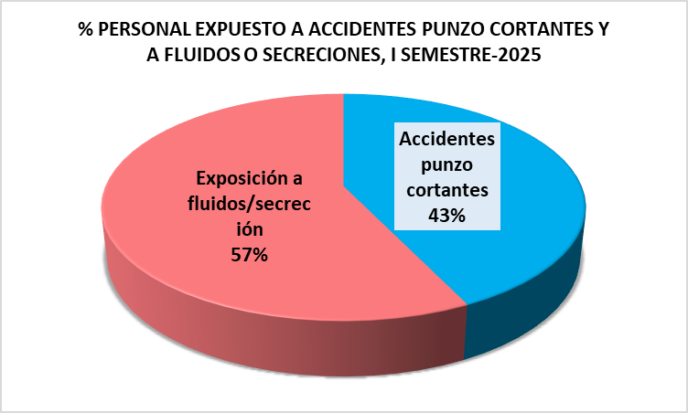
ACCIDENTES EN PERSONAL DE SALUD CON OBJETOS PUNZO CORTANTES EN ESTABLECIMIENTOS DE SALUD. REGIÓN LORETO,
I SEMESTRE 2025
EXPOSICIÓN A ACCIDENTES PUNZO CORTANTES
MOMENTO DE EXPOSICIÓN
PERSONAL DE SALUD EXPUESTO
Fuente: CDC/Aplicativo Vigilancia IAAS-Dirección de Epidemiología -GERESA Loreto

Slide 12
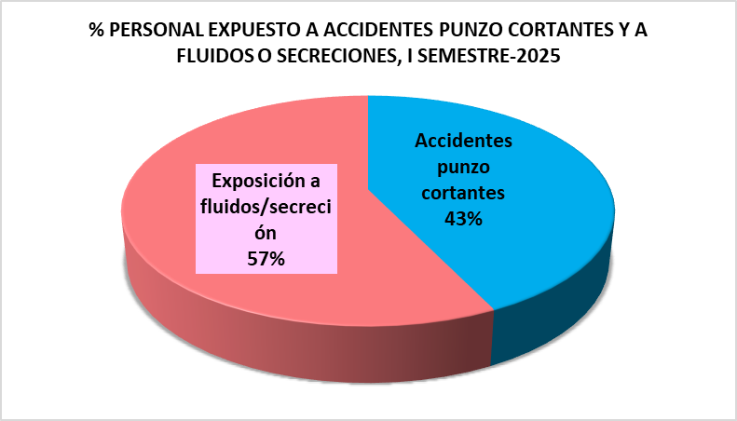
ACCIDENTES EN PERSONAL DE SALUD CON EXPOSICIÓN A FLUIDOS Y SECRECIONES REPORTADOS POR ESTABLECIMIENTOS DE SALUD. REGIÓN LORETO, I SEMESTRE 2025
EXPOSICIÓN A FLUIDOS CORPORALES O SECRECIONES
MOMENTO DE EXPOSICIÓN
PERSONAL DE SALUD EXPUESTO
Fuente: CDC/Aplicativo Vigilancia IAAS-Dirección de Epidemiología -GERESA Loreto

Slide 13
REPORTE DE COBERTURA DE NOTIFICACIÓN
GERESA LORETO. I SEMESTRE 2025
De 22 establecimientos de salud programados para realizar la vigilancia de IAAS, 04 no reportaron la vigilancia en los diferentes servicios y 01 EE.SS solo notificó 2 meses con el 33.3%. Al I semestre se obtuvo una cobertura del 75.8%.
Fuente: Base de datos de Vigilancia de IAAS de GERESA Loreto

Slide 14

"La atención limpia es una atención más segura"
Organización Mundial de la Salud (OMS)

